Slide 1




Омская Область:
потенциал для сотрудничества
Omsk region: potential for cooperation
Notes:
Омская область исторически является значимым регионом Сибири, важным логистическим, промышленным и сельскохозяйственным центром Российской Федерации в ее Сибирско-Дальневосточной части и обладает значительным кадровым, экономическим, промышленным, интеллектуальным и природным потенциалом. Развитие Омской области происходит в условиях интенсивной конкуренции субъектов Российской Федерации за ресурсы, включая высококвалифицированных специалистов, инвестиции, рынки сбыта, транспортные потоки.

Slide 2
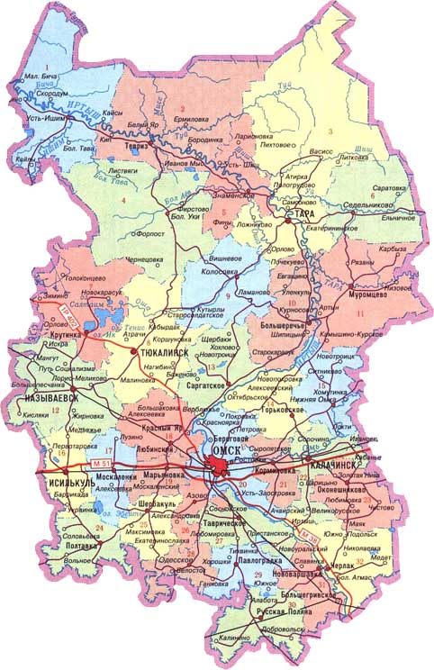
География области
Geographical facts
Юг Западной Сибири
South of Western Siberia
141 тыс. км²
141,000 km²
32 района
32 districts
6 городов
6 towns
1477 сельских населенных пунктов
1477 rural settlements
2
Notes:
Омская область характеризуется высокой концентрацией населения в городе-миллионнике, что открывает широкие возможности для развития потребительского рынка и снижает издержки на содержание инфраструктуры.
Соотношение горожан и сельских жителей – 72,4% и 27,6% соответственно. Средняя плотность населения Омской области – 14 человек на 1 кв. км.
Национальный состав населения Омского Прииртышья представлен более чем 122 национальностями и 12 этническими группами.

Slide 3





Природные условия
Natural conditions
3 место в России по количеству солнечных дней
>2000 часов солнечного сияния
3rd place in Russia by the number of sunny days
> 2000 hours of sunshine
Богатая флора и фауна
Rich flora and fauna
4
Notes:
Основными природными ресурсами Омской области являются почвенные ресурсы, позволяющие развивать крупное зерновое хозяйство и все виды животноводства. Область расположена в нескольких природных комплексах: полной тайге, мелколиственных лесах, северной и южной лесостепях и степи. В области насчитывается более 4 тысяч рек и 16 тысяч озер.

Slide 4

Природные ресурсы
Natural resources
-Запасы нефти и газа
Запасы торфа
-Циркон-ильменитовое месторождение рудных песков, запасов циркония
-Болотный мергель, сапропель
-Кирпичное и керамзитовое сырье
-Пески, минеральные смеси, лечебные грязи
-Артезианский бассейн пресных, минеральных и термальных вод
-Oil and gas
-Peat
-Zircon-ilmenite sands deposit and zirconium
-Marsh marl, sapropel
-Brick and keramzite raw materials
-Sands, mineral mixtures, therapeutic mud
-Artesian basin (fresh, mineral and thermal waters)
5
Notes:
Область располагает запасами:
нефти,
газа,
торфа,
рудных песков циркония и титана,
болотного мергеля,
сапропеля,
минеральных смесей,
лечебных грязей.

Slide 5





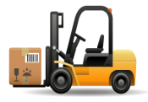
Транспортная инфраструктура
Transport infrastructure
  Транссибирская магистраль
  Trans-Siberian Railway
  Выход по железной дороге в Казахстан
  Railway connection with Kazakhstan
  Федеральные трассы
  Federal highways
  Речной транспорт по реке Иртыш
  River transport along Irtysh River
  Поток грузовых автомобилей в час более 25 тыс.
  Track transport flow of more that 25,000 per hour
  Развитие мультимодального транспортно-логистического комплекса
  Development of multimodal transport and logistics complex
Омская область
0,26
16,7
Казань
Пермь
Иртыш
Екатеринбург
Самара
Тюмень
Уфа
Томск
Красноярск
Челябинск
Омск
Петропавловск
Кемерово
Иркутск
Новосибирск
Астана
Барнаул
Павлодар
автодорога
highway
Ж/д
railway
Панъевропейский транспортный коридор
Pan-European transport corridor
7
Notes:
Омская область имеет хорошо развитую сеть транспортных коммуникаций. По 55-й параллели северной широты по территории области проходит Транссибирская железнодорожная магистраль, соединяющая западные и восточные районы страны. Также по территории области проходят автомобильные магистрали, соединяющие северные территории России с областями Республики Казахстан и странами Средней Азии.

Slide 6







Внешнеэкономическая деятельность региона
Foreign economic activity of the Region
Внешнеэкономическая деятельность региона
Казахстан
(Kazakhstan)
Азербайджан
(Azerbaijan)
Внешнеторговый оборот
Foreign trade turnover :
>$US 1,3 млрд. / bln
Число участников ВЭД Омской области, осуществляющих внешнеторговые операции
The number of participants of foreign economic activity of Omsk region, carrying out foreign trade operations:
About 500 participants
Около 90 стран – зарубежных торговых партнеров
About 90 foreign trade partners
Region
США
(USA)
Омск
Беларусь
(Belarus)
Германия
(Germany)
Китай
(China)
8
Notes:
Наиболее активными внешнеторговыми партнерами Омской области являются Казахстан, Беларусь, Азербайджан, Китай, Германия, Польша, Венгрия, Финляндия, США, Турция, Япония, Италия.
Всего в регионе зарегистрировано более 550 организаций с участием иностранного капитала.
Организациями иностранной, совместной российской и иностранной собственности в 2015 году направлено порядка 5 млрд. рублей инвестиций в основной капитал Омской области.
В форме прямых иностранных инвестиций в регион поступила более 20 млн. долларов США.

Slide 7

Стратегия-2025: конкурентные преимущества региона
The 2025 Strategy: competitive advantages of the region
Пересечение транспортных коридоров «Европа-Китай» и «Север-Центральная Азия»
Intersection of transport corridors «Europe – China» and «North – Central Asia»
Потенциал для развития ключевых кластеров
Potential for development of the key clusters
Благоприятные климатические условия для сельскохозяйственной деятельности
Favourable climatic conditions for agricultural activities
Город-миллионник
City with the population over 1 mln people
9
Notes:
Рейтинг инвестиционной привлекательности Омской области на уровне 3В1, что свидетельствует о пониженном инвестиционном потенциале, но умеренном инвестиционном риске.
Экспертами агентства отмечается, что Омская область является регионом, привлекательным с точки зрения ведения бизнеса и вложения инвестиций.
К сравнительным преимуществам Омской области, определяющим ее инвестиционную привлекательность, относятся выгодное географическое положение, развитая инфраструктура, наличие современного комплекса обрабатывающих производств, высокий институциональный потенциал.

Slide 8
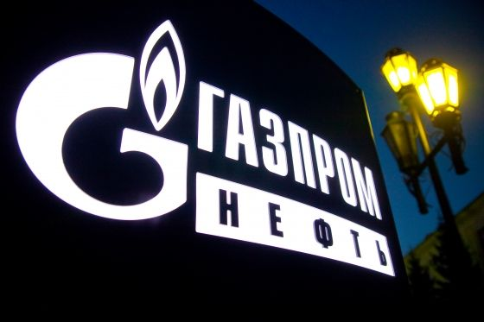
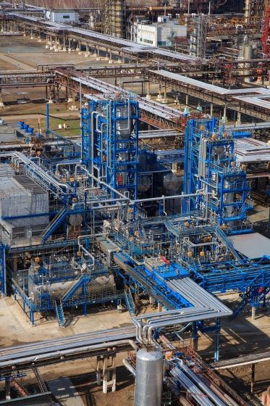
Кластер нефтехимии и нефтепереработки
Petrochemical and oil refinery cluster
Крупнейшие предприятия: ПАО «Газпромнефть-ОНПЗ», ООО «Омсктехуглерод», АО «Омский каучук», ООО «Полиом» и др.
Largest enterprises:"Gazpromneft Omsk Oil Refinery", "Omsktehuglerod", "Omsk rubber", "Poliom" and others.
Факторы конкурентоспособности: наличие сырья; развитая база производственных мощностей; значительный объем производства конечных изделий.
Factors of competitiveness: availability of raw materials; developed base of production facilities; considerable volume of production of end product.
Ожидается (по сравнению c 2011 годом):
рост производства кокса и нефтепродуктов - в 2020 году – на 25 %;
рост производства резиновых и пластмассовых изделий в 2020 году – в 1,9 раза;
рост производства химической продукции в 2020 году – на 47 %.
Expected (compared to the year 2011):
growth of production of coke and petroleum products - in 2020 - 25%;
growth of production of rubber and plastic products – 1.9 times in 2020;
growth of chemical production –in 2020 - by 47%.
10
Notes:
К ним относятся 4 кластера.
Одним из приоритетов промышленного производства является развитие нефтеперерабатывающего и нефтехимического комплекса на основе существующих крупных конкурентоспособных компаний, занятых на переработке нефти и химического сырья.

Slide 9
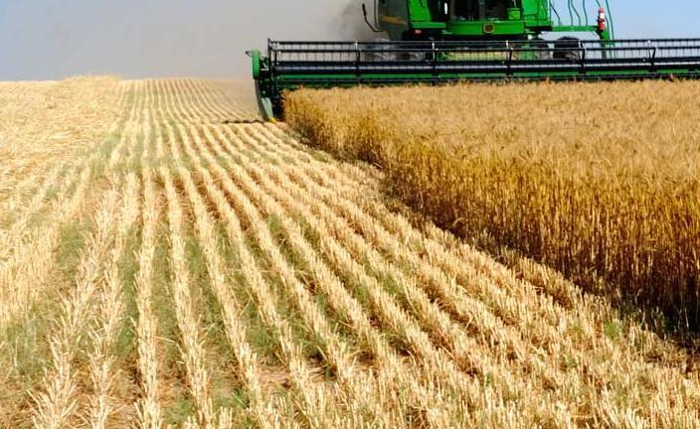
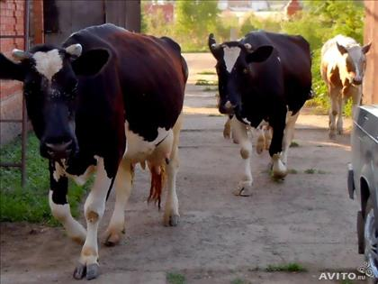
Агропищевой кластер
Agri-nutrition cluster
Предпосылки создания
Prerequisites of creation:
Площадь задействованных на сегодня в области пахотных целинных земель превышает 3 млн. га, с возможностью увеличения до 4-х млн. га.
The area of arable virgin land exceeds 3 mln hectares (expandable up to 4 mln hectares).
Производство зерновых в области в объеме порядка 3,7 млн. тонн существенно превышает внутреннее потребление 1,8 млн. тонн и имеет значительный потенциал для роста.
Grain production volume of approximately 3.7 mln tons greatly exceeds domestic consumption rate of 1.8 mln tons and has considerable potential for growth.
Экологически чистая продукция и ее высокое качество (зерно улучшитель) определяются природно-климатическими условиями и низкой долей проникновения агрохимии, которая не превышает 5%.
Ecologically sustainable production of high quality (grain improver) is due to favourable climatic conditions and low percentage of penetration of agricultural chemical products, which does not exceed 5%.
11
Notes:
Особое внимание уделяется аграрному сектору, развитию перерабатывающих производств, позволяющих обеспечить глубокую переработку местного сырья и получить продукт с высокой добавленной стоимостью.
Одним из новых направлений развития агропромышленного комплекса региона станет создание системы внутренней продовольственной помощи на базе современных агро-логистических и производственных комплексов.
С этим связана перспектива решения проблемы обеспечения населения Омской области качественным сбалансированным питанием.

Slide 10

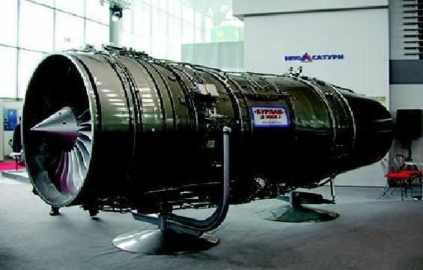
Кластер высокотехнологичных компонентов и систем
Cluster of high-tech components and systems
Подотрасли машиностроения: ракетно-космическая, радиоэлектроника, инновационное машиностроение, медицинское приборостроение, агротехника и другие.
Sectors of mechanical engineering: rocket and space industry, radioelectronics, innovative mechanical engineering, medical instrumentation, agriculture and others.
Основные точки роста:
Диверсификация промышленного комплекса;
Развитие инновационных направлений;
Опережающее развитие высокопроизводительных компаний.
Key points of growth:
Diversification of industry;
Development of innovative directions;
Advanced development of high-performance companies.
Ожидается формирование высокопроизводительных экспортоориентированных компаний, интегрированных в глобальные цепочки создания стоимости, создание развитой системы поставок производящейся продукции, достижение лидерских позиций в отраслях.
Expectation: the formation of highly productive export-oriented companies that are integrated into global value chains, creation of advanced supply chains and becoming a leader in the industry.
12
Notes:
Создание кластера высокотехнологичных компонентов и систем будет направлено на развитие производств промышленной и бытовой электроники, приборов и средств связи, оборудования для нефтегазодобычи, приборов и оборудования для медицины и жилищно-коммунального хозяйства; будет способствовать превращению Омской области в центр контрактного производства, программирования и оказания информационно-технологических услуг.

Slide 11
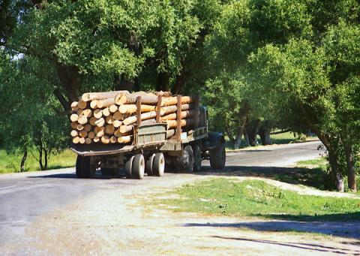
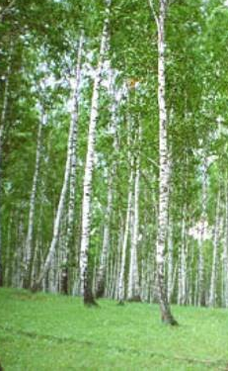
Лесопромышленный кластер
Forestry cluster
Площадь земель лесного фонда – 42,1 % площади Омской области.
Total area of ​​the forest fund - 42.1% of the area of Omsk region.
Лесопромышленный кластер Омской области включает в себя сектора:
Лесоводство
Лесозаготовки
Распиловка и строгание древесины
Производство шпона, фанеры, плит, панелей
Производство деревянных строительных конструкций
Производство деревянной тары
Forestry cluster of Omsk region includes the following sectors:
Sylviculture
Logging
Sawmilling and wood-planing
Manufacture of veneer sheets, plywood, panels
Manufacture of building constructions
Manufacture of wooden containers
Ожидается увеличение объема произведенной продукции и оказанных услуг относительно 2012 г.: к 2020 г. - в 5 раз, к 2025 - в 7 раз.
Expectation: increase in the rate of production of goods and services: 5 times by 2020, 7 times by 2025.
13
Notes:
Создание лесопромышленного кластера, направленного на расширение ассортимента продукции из древесины березы (в том числе продукции с высокой добавленной стоимостью) и освоением новых продуктовых сегментов (древесные плиты) за счет увеличения глубины переработки древесины, внедрения безотходных технологий деревообработки. Основу для создания кластера составляют мелкие предприятия северных сельских районов.

Slide 12
Новая система государственной поддержки инвестиционной деятельности
New system of government support of investment activity
Закон Омской области
«О государственной политике Омской области в сфере инвестиционной деятельности»
The Law of Omsk region «On state policy of Omsk region in the field of investment activity»
Закон Омской области
«Об инвестиционном налоговом кредите»
The Law of Omsk region «On the investment tax credit»
Закон Омской области
«Об инвестиционном фонде Омской области»
The Law of Omsk region «On the investment fund of the Omsk region»
Установление пониженных ставок по налогам
Establishing of reduced tax rates
Закон Омской области
«Об установлении пониженной ставки налога на прибыль организаций»
The Law of Omsk region «On establishment of lower rate of the organizations’ profit tax »
Предоставление инвестиционных налоговых кредитов
Provision of investment tax credits
Предоставление инвестиционных площадок, иного областного имущества
Provision of investment sites, other regional property
Закон Омской области «О критериях, которым должны соответствовать объекты социально-культурного и коммунально-бытового назначения, масштабные инвестиционные проекты в целях предоставления земельных участков в аренду без проведения торгов»
The Law of Omsk region «On the criteria to be met by social , cultural and household purpose objects and large-scale investment projects to obtain land for rent without tender"
Предоставление субсидий из областного бюджета
Subsidizing from the regional budget
14
Notes:
В регионе создана действенная инфраструктура поддержки бизнеса, предполагающая различные наборы преференций для отечественных и зарубежных инвесторов.
В Омской области разработана и принята нормативно-правовая база, обеспечивающая благоприятные условия для инвесторов.
Принят ряд законов в рамках которых установлены следующие формы государственной поддержки инвестиционной деятельности.

Slide 13
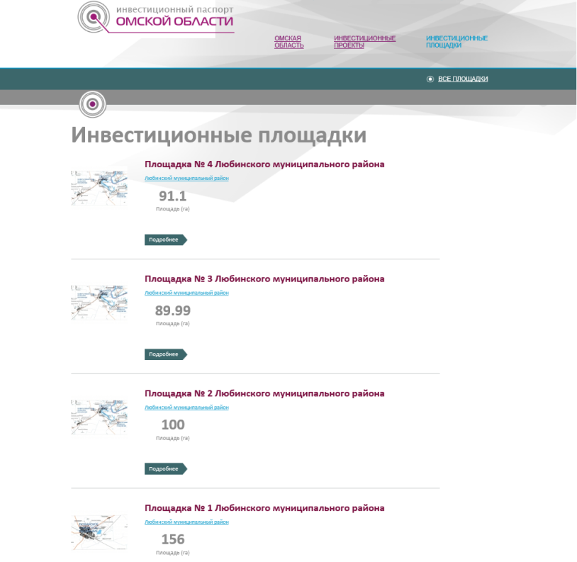
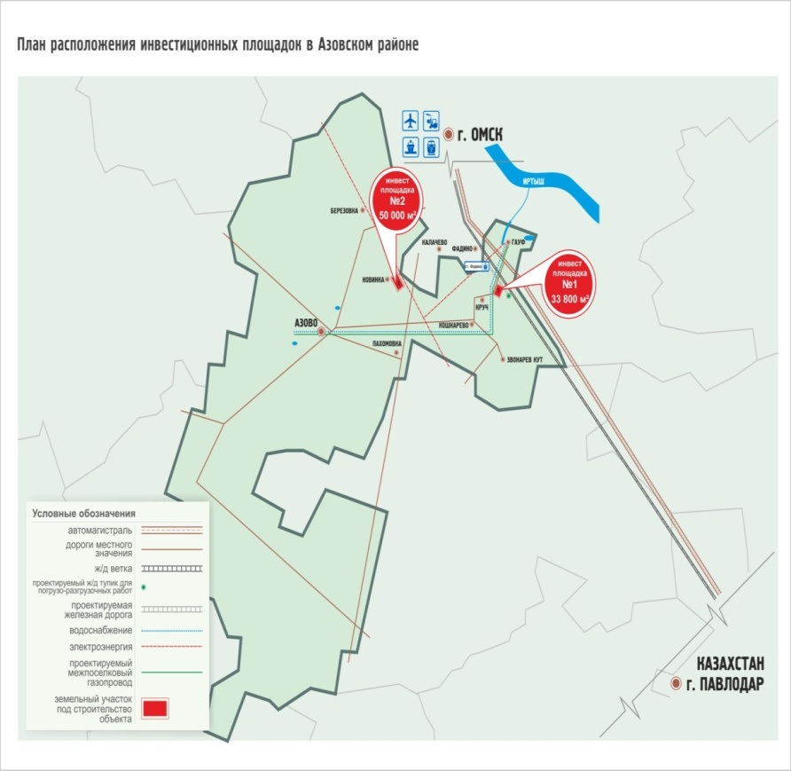
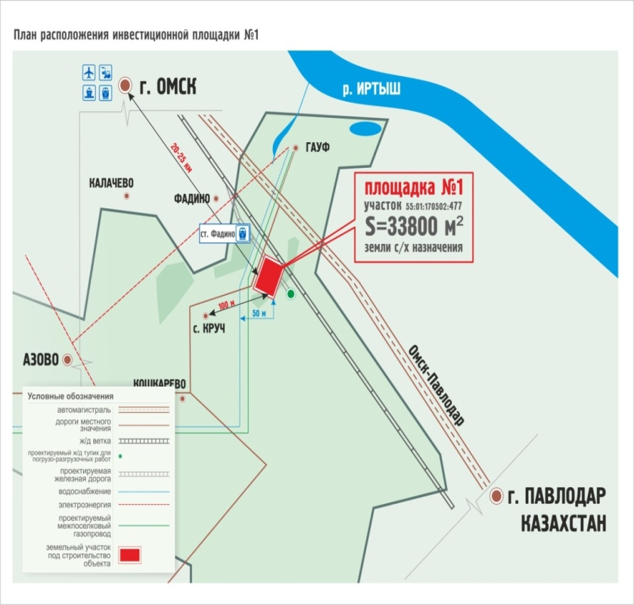
Формирование инвестиционных площадок
Formation of investment sites
www.investomsk.ru
http://invest.omskportal.ru/
16
Notes:
Омская область предлагает инвесторам выбор земельных участков, предназначенных для дислокации промышленных производств; коммунально-складских, торговых и бытовых объектов, строительства жилых объектов; создания сельскохозяйственного производства, переработки сельскохозяйственной продукции.
Для удобства подбора земельных участков сформирован Областной инвестиционный земельный фонд. Информация о земельных участках, включенных в состав фонда, размещена на Инвестиционной карте Омской области.

Slide 14




Инфраструктура поддержки инвесторов и бизнеса Омской области
Инфраструктура поддержки инвесторов и бизнеса Омской области
Infrastructure of investors and business support of Omsk region
Содействие в привлечении инвестиций и реализации инвестиционных проектов
Assistance in attraction of investments and implementation of investment projects
Поиск партнеров в России и за рубежом
Search for partners in Russia and abroad
Маркетинговые исследования
Marketing research
Услуги профессионально-ориентированного перевода с учетом отраслевой специфики
Services of professional-oriented translation including industry specialization
Сопровождение контактов
Maintenance of contacts
Помощь в подготовке к бизнес-миссиям
Help in the preparation for business missions
Организация выставочно-ярмарочных мероприятий
Organization of exhibitions and trade fair activities
15
Notes:
В Омске эффективно работают региональные институты развития:
- Агентство развития и инвестиций Омской области является основным оператором выставочной деятельности в регионе. Агентство ежегодно проводит больше сотни выставочных мероприятий, международных конгрессов, форумов, конференций, презентаций, дискуссионных площадок в областном Экспоцентре и Конгресс-холле, входящих в структуру Агентства. Агентство также осуществляет организационно - методическое сопровождение выездных выставочно-ярмарочных мероприятий, конгрессной деятельности.
Омский региональный бизнес-инкубатор - это центр развития малого бизнеса, специализирующийся на создании благоприятных условий для возникновения и эффективной деятельности малых предприятий, в том числе инновационных. Достигается это путем предоставления им, на льготных условиях или безвозмездно, материально-технических, информационных, консультационных, образовательных и других необходимых услуг.
В «Омском региональном фонде поддержки и развития малого и среднего бизнеса» можно получить поддержку по следующим направлениям:
поручительство, предоставленное в обеспечение обязательств перед кредитными организациями;
- информационно-консультационная поддержка субъектов малого и среднего предпринимательства (Центр поддержки предпринимательства, региональный call-центр для предпринимателей, сайт «Административным барьерам – Нет!»).
- предоставление офисных помещений и инфраструктуры Омского регионального парка информационных технологий СМСП, специализирующихся в сфере IT-технологий.
Центр поддержки экспорта Омской области
Окажет содействие выходу субъектов малого и среднего предпринимательства Омской области на международные рынки товаров, услуг и технологий;
информационно-аналитическая, консультационная и организационная поддержка внешнеэкономической деятельности субъектов малого и среднего предпринимательства Омской области.

Slide 15
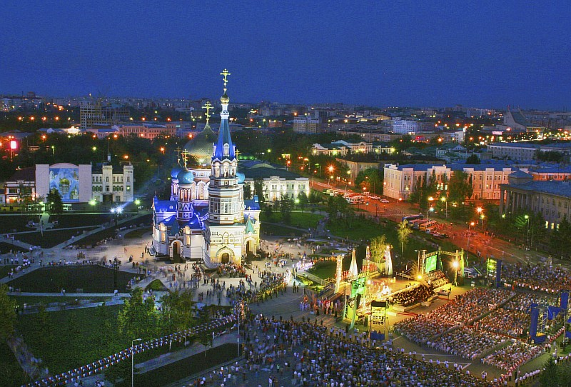
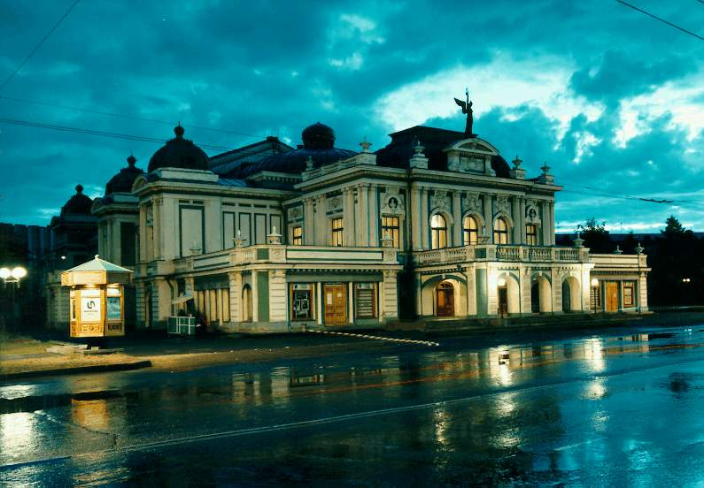
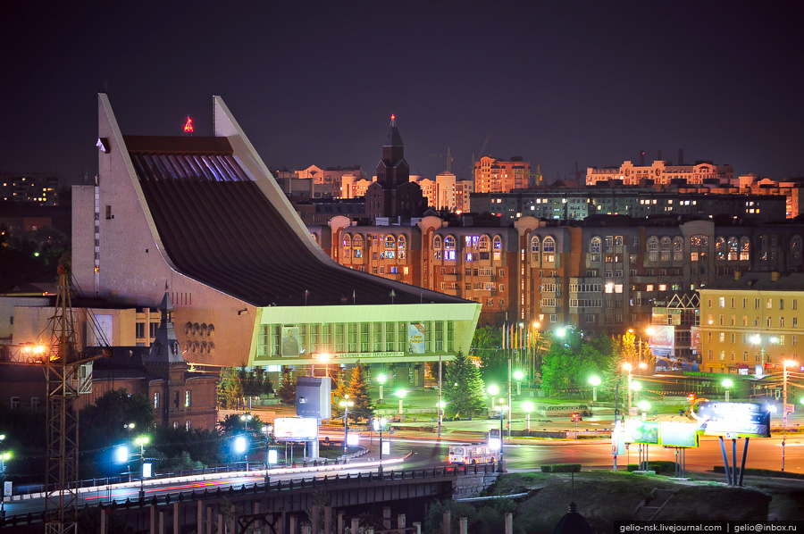
Добро пожаловать в Омскую область!
Welcome to Omsk region!

